Slide 1
Responsabilidad Social 2012

Slide 2
Objetivo del Reporte
Presentar las iniciativas desarrolladas con comunidades, empleados y sus familias en materia de responsabilidad social, durante el 2012.

Slide 3
Programa RSE - Aon Unión y Compromiso
Propósitos
- Realizar actividades incluyentes para aunar esfuerzos compañía – empleados y así impactar positivamente en comunidades vulnerables y cambio climático.
- Lograr un cambio de actitud de los empleados y sus familias frente a su disposición para ayudar a las comunidades menos favorecidas y contribuir con sus acciones en la mejora del medio ambiente

Slide 4
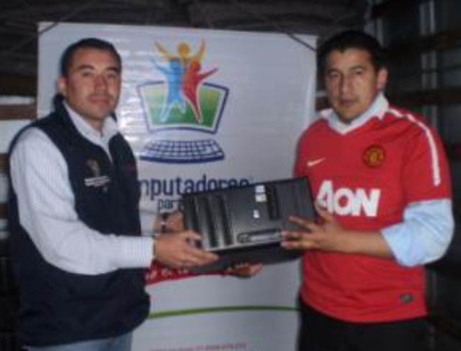
Programa RSE - Aon Unión y Compromiso
Actividades:
Donación de Computadores
Entregamos 90 equipos a la Fundación Computadores para Educar
Con el propósito dotar a las escuelas de escasos recursos de computadores para que los niños puedan apoyar sus estudios con las tecnologías de información. Estos equipos se donaron a partir de la renovación de computadores que hizo para algunos empleados, la entrega se realizó directamente un grupo de empleados a la Fundación, en el mes de Febrero.

Slide 5

Programa RSE - Aon Unión y Compromiso
Actividades:
Donación de Vivienda
Donación de una vivienda para una Familia en estado de pobreza, a través de la Fundación Catalina Muñoz
Contamos con la donación en dinero de más de 200 empleados y la compañía se unió duplicando estos recursos, con lo cual se lograron los fondos suficientes para la nueva casa.
Adicionalmente un grupo de 16 empleados, en el mes de marzo, construyó con sus propias manos la vivienda.

Slide 6
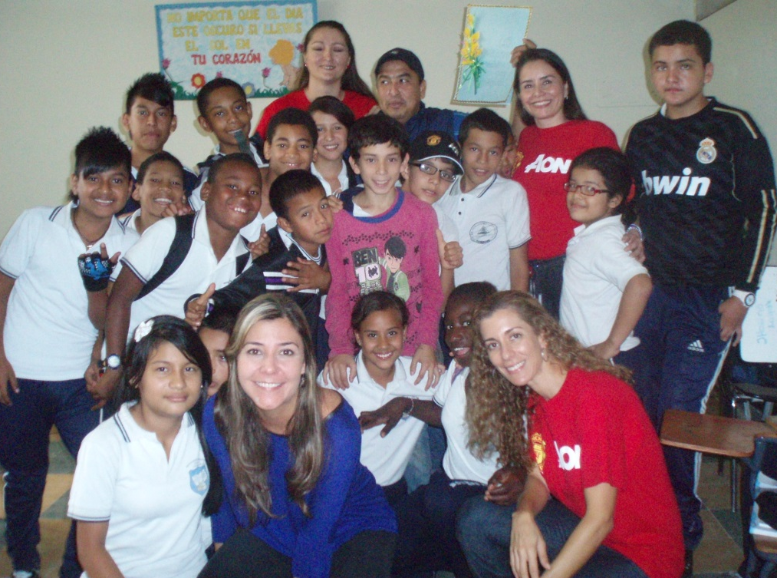
Programa RSE - Aon Unión y Compromiso
Actividades:
Apadrinamiento
Apadrinamiento de 2 niños de la Fundación Dividendo por Colombia
A partir del mes julio y con una periodicidad mensual, se llevó a cabo el apadrinamiento, con la que se asegura la educación, alimentación y recreación de los niños en condición de abandono quienes viven en la Fundación.
Para el mes de diciembre, algunos empleados de nuestra oficina en Cali, compartieron una linda tarde de recreación con los 17 niños que alberga la Fundación.

Slide 7
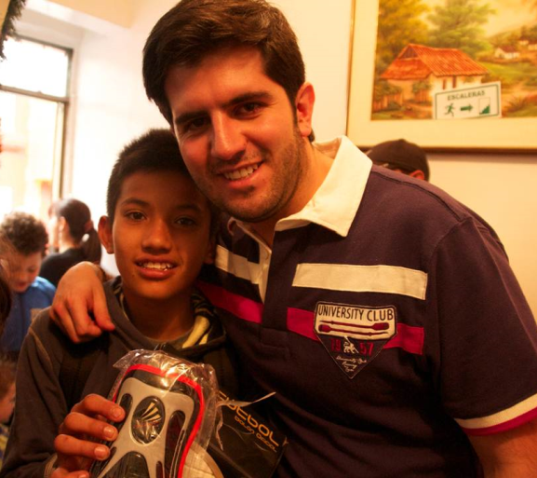
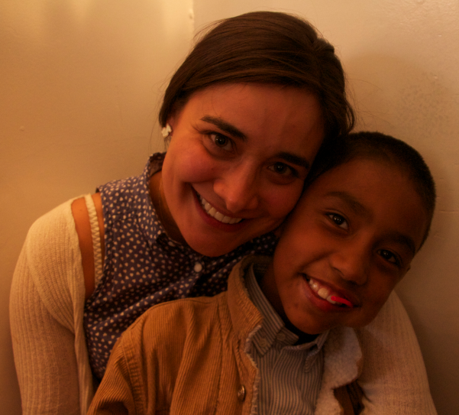
Programa RSE - Aon Unión y Compromiso
Actividades:
Apadrinamiento
Fundación Nuestros Chiquis
En el mes de septiembre logramos la donación de 150 empleados para apoyar el Proyecto de Cumplir el Sueño de 40 niños, de conocer el Mar, adicionalmente un grupo de empleados compartió con los niños la actividad de fin de año en la que compartieron tiempo, obsequios y pasaron una tarde en familia.

Slide 8
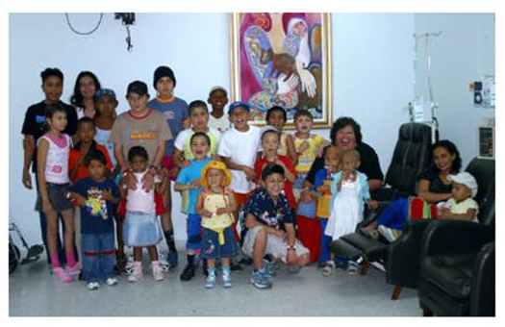
Programa RSE - Aon Unión y Compromiso
Actividades:
Donación
Fundación Funstall
Los niños de la Fundación Funstall, quienes sufren de cáncer, nos visitaron en nuestras oficinas de Bogotá, compartimos su presentación musical y sensibilizamos a todos los empleados para lograr apoyo económico útil para soportar los gastos de alimentación y tratamiento de los niños. Se lograron 98 donaciones en efectivo.

Slide 9
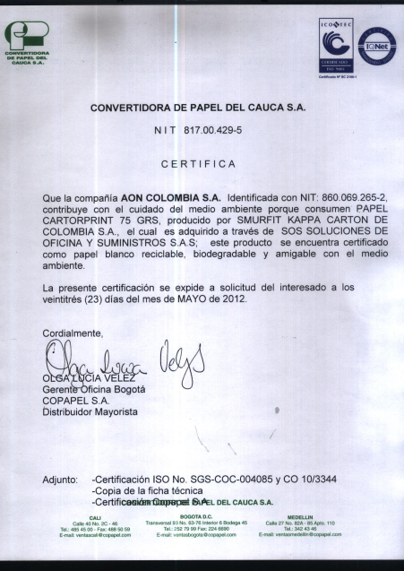
Programa RSE - Aon Unión y Compromiso
Actividades:
Acciones en Pro de Medio Ambiente
Cambio de impresoras en las oficinas a nivel nacional, en el mes de febrero de 2012, por máquinas con sello ambiental, de bajo consumo de energía y que permiten la utilización de papel reciclado.
Entrega de cuadernos y calendarios para 490 empleados, en el mes de marzo de 2012, elaborados con papel reciclado, con el objeto de inculcar en los empleados el interés por la utilización de materiales amigables con el medio ambiente.
Donación mensual de los toners de todas las impresoras a nivel nacional a la compañía HP, quienes nos entregan reconocimiento mensual por esta donación que disminuye los residuos tóxicos en los rellenos sanitarios y evita la piratería.

Slide 10
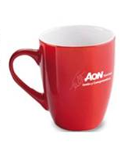
Programa RSE - Aon Unión y Compromiso
Actividades:
Acciones en Pro de Medio Ambiente
Con el equipo Aon Social se lanzaron campañas encaminadas a la toma de conciencia de los 490 empleados de Aon Colombia, en las cuales se mostraba el impacto de nuestros comportamientos en la contaminación y daño del medio ambiente. Este material se publicaba mensualmente en nuestro Boletín electrónico que se compartía con todos los empleados.
Entrega de pocillos a los 490 empleados, con el logo del programa Aon Social, con el objeto de eliminar el consumo de vasos de tetrapack y contribuir así con la reducción de residuos no reciclables.

Slide 11
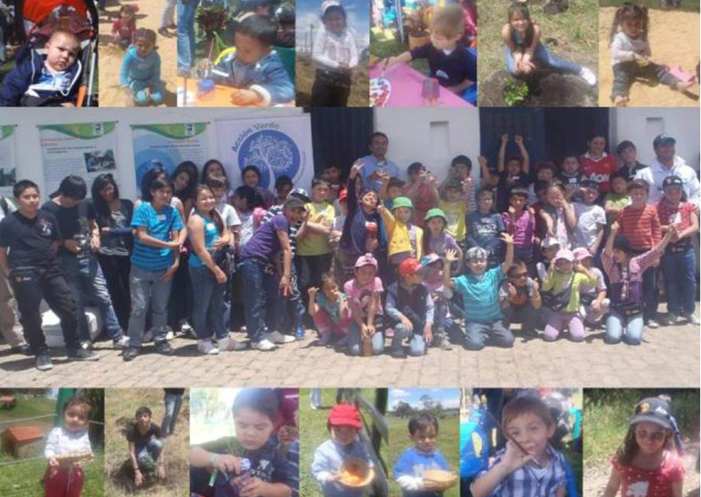
Programa RSE - Aon Unión y Compromiso
Actividades:
Siembra de Árboles
Organización Acción Verde
Para el mes de octubre de 2012, con la participación de 140 niños, hijos de los empleados de Aon Colombia, a través de la Organización Acción Verde.
Sembramos 110 árboles en la Reserva Natural de Encenillo y desarrollamos un taller de sensibilización frente al cambio climático con todos los niños.

Slide 12
Cada Vez Somos Más!
Con el apoyo obtenido por la Compañía, sus directivos y todos los empleados en las diferentes iniciativas del Programa Aon Social, se demuestra la toma de conciencia y la sensibilización de los todos por apoyar a las comunidades menos favorecidas y cambiar su actitud frente al cambio climático.
Se percibe como actividad tras actividad, los empleados entregaban recursos económicos, tiempo y realmente cambiaban comportamientos encaminados a reducir los residuos y hacer un mejor aprovechamiento de los recursos naturales.

